Slide 1
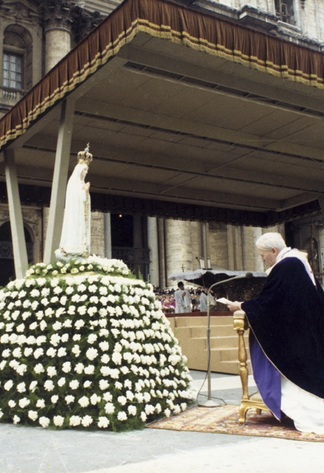
AKTUALNOŚĆ
FATIMY
Wypełnienie
Prośby
Maryi!?

Slide 2
Ks. Leon
Cieślak pallotyn
1946
„W przeżyciach społecznych jesteśmy często skłonni zadowolić się tylko uczuciowo przeżywaną stroną zewnętrzną: wzniosłymi przemówieniami, uroczystymi obchodami, mało zwracając uwagi na treść. Wracamy do życia bez większej zmiany wewnętrznej. [...]
Lecz nie łudźmy się: to jeszcze nie przemiana duchowa Narodu. Teraz pora na wielki trud wychowawczy, który nas może zmienić wewnętrznie”.

Slide 3
List Episkopatu Polski 1 stycznia 1948
Trzeba, aby się Naród odrodził w Bogu, aby był katolicki nie tylko z imienia, ale z przekonania, więcej jeszcze, z życia ; nie od święta, ale na każdy roboczy dzień. Poświęcenie się Niepokalanemu Sercu Maryi, to pierwszy krok na tej drodze mozolnej ku odrodzeniu.
Uwewnętrznienie się treści aktu poświęcenia z 1946 r.
miało się dokonywać przez stałą praktykę
nabożeństwa Pierwszych Sobót Miesiąca w polskich parafiach.

Slide 4
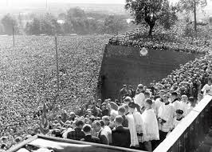
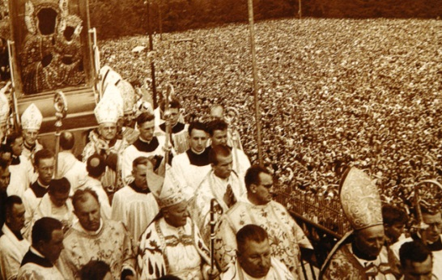
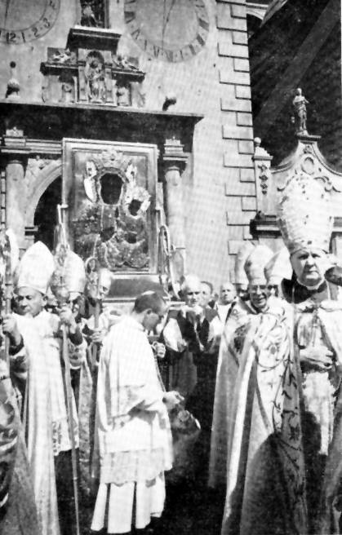
Jasnogórskie Śluby Narodu 1956 rok
Wielka Boga-Człowieka Matko!
Bogurodzico Dziewico, Bogiem sławiona Maryjo!
Królowo świata i Polski Królowo!
Stajemy przed Tobą pełni skruchy, w poczuciu winy, że dotąd nie wykonaliśmy ślubów i przyrzeczeń Ojców naszych.
Wzywamy pokornie pomocy i miłosierdzia w walce o dochowanie wierności Bogu, Krzyżowi i Ewangelii, Kościołowi świętemu i jego Pasterzom, Ojczyźnie naszej świętej, chrześcijańskiej przedniej straży, poświęconej Twojemu Sercu Niepokalanemu i Sercu Syna Twego.
Przyrzekamy Ci umacniać w rodzinach królowanie Syna Twego Jezusa Chrystusa, bronić czci Imienia Bożego, wszczepiać w umysły i serca dzieci ducha Ewangelii i miłości ku Tobie, strzec prawa Bożego, obyczajów chrześcijańskich i ojczystych.
Królowo Polski! Ponawiamy śluby Ojców naszych i przyrzekamy, że z wielką usilnością umacniać i szerzyć będziemy w sercach naszych i w polskiej ziemi cześć Twoją i nabożeństwo do Ciebie, Bogurodzico Dziewico, wsławiona w tylu świątyniach naszych, a szczególnie w Twej Jasnogórskiej Stolicy.

Slide 5
List Pasterski
Prymasa Polski
Wielkopostne przygotowanie
do Przyrzeczeń Jasnogórskich
w parafiach
Gniezno Warszawa, Popielec 1957
„…By należycie przygotować się do dnia Przyrzeczeń Narodu, wszyscy musimy dobrze zrozumieć, do czego się zobowiązujemy, rozważyć treść i zna­czenie zobowiązań, które na siebie przyjmujemy. Pomogą nam do tego pierwsze soboty miesiąca, kazania katechizmowe i nauki rekolekcyjne Wielkiego Postu. Wszystkie nauki rekolekcyjne, ogólne i stanowe, rachunki sumienia i ćwiczenia pokutne mają być osnute wokół tych zobowiązań, które były ogłoszone z wałów Jasnej Góry”.
(w odniesieniu do ślubów w 1956 r.)

Slide 6
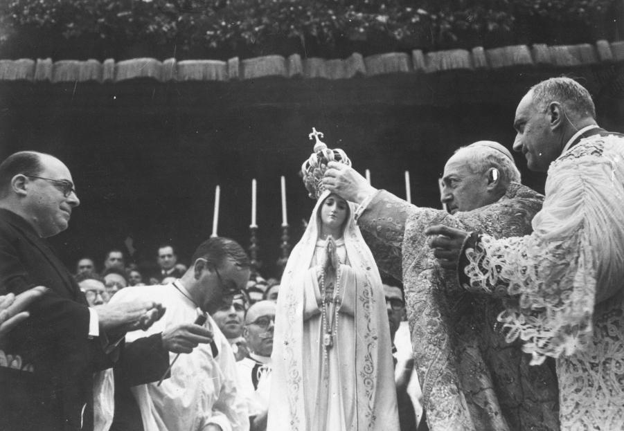
Ratunek przez wypełnienie Fatimy Fatimska Pani Królową Świata
Koronacja wizerunku Matki Bożej Fatimskiej w 1946 r. na Królową Świata

Slide 7
Pius XII
Rok 1954
Encyklika – Ad caeli Reginam
„…Po długiej tedy i dojrzałej rozwadze - mocą apostolskiej naszej władzy ustanawiamy święto Królowej Maryi, które ma być obchodzone w całym świecie w dniu 31 maja (dziś 22 sierpnia).
Nakazujemy również, aby tegoż dnia ponawiano poświęcenie się rodzaju ludzkiego Niepokalanemu Sercu Maryi. W nim bowiem leży nadzieja nadejścia lepszego wieku, triumfu wiary i chrześcijańskiego pokoju”.

Slide 8
Paweł VI
Rok 1967
Adhortacja Signum magnum
„Wzywam wszystkich synów Kościoła, aby osobiście ponowili to poświęcenie się Niepokalanemu Sercu Matki Kościoła; aby też stwierdzając ten wspaniały znak pobożności całym swym postępowaniem starali się coraz doskonalej wypełniać wolę Bożą, naśladować ze czcią Królową Niebios i służyć Jej w duchu synowskim”.

Slide 9
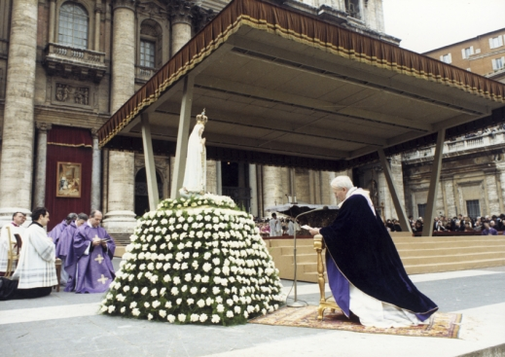
Poświęcenie to zostało publicznie dokonane przez Ojca Świętego Jana Pawła II w Rzymie przed wizerunkiem Naszej Pani czczonym w Kaplicy Objawień w Fatimie, który Ojciec Święty - po tym jak napisał do wszystkich Biskupów świata, aby zjednoczyli się z Jego Świątobliwością w tym akcie konsekracji jakiego zamierzał dokonać - celowo nakazał sprowadzić do Rzymu ten wizerunek, aby wyraźnie zaznaczyć, iż Konsekracja jakiej zamierzał dokonać przed tym wizerunkiem była spełnieniem prośby Naszej Pani w Fatimie. S. Łucja, 2005 r.
Jan Paweł II
25. 03. 1984
Watykan
„Akt ten został ponowiony raz jeszcze. Wezwanie Maryi nie jest jednorazowe. Jej apel musi być podejmowany z pokolenia na pokolenie, zgodnie z coraz nowymi ’znakami czasu’. Trzeba do niego nieustannie powracać. Trzeba go podejmować wciąż na nowo”. Jan Paweł II 1982 r.

Slide 10
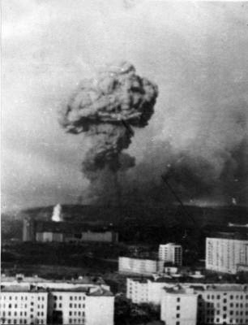
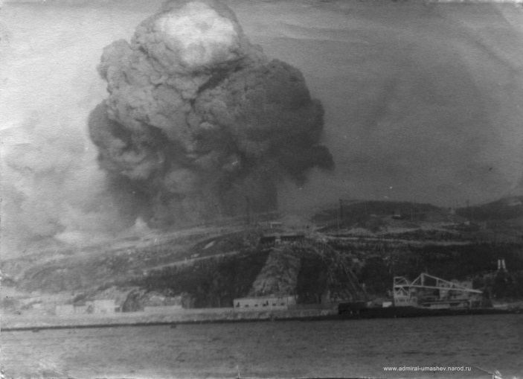
13 maja 1984 wybuch w Murmańsku
Jak informowała w 1984 roku prasa włoska, doszło do dość tajemniczego zdarzenia w sowieckiej bazie w Siewieromorsku na Morzu Północnym. Otóż 13 maja 1984, w święto fatimskie, z nieznanych przyczyn miał miejsce wybuch, który zniszczył znaczną część radzieckiego arsenału broni jądrowej. Alberto Leoni, ekspert historii wojskowej, napisał: „Bez tego systemu pocisków kontrolujących Atlantyk ZSRR nie miało już najmniejszych szans na zwycięstwo”. Z powodu osłabienia potencjału atomowego ZSRR zdecydował się wówczas na politykę ustępstw. Rok później objął rządy na Kremlu Michaił Gorbaczow. Rozpoczęła się tzw. pierestrojka, przebudowa systemu, która otworzyła imperium na świat.
Wydarzenia te - jak przypomina G. Weigel - przypadły w czasie Roku Odkupienia. Zgodnie z tradycyjnym datowaniem ziemskiego życia Chrystusa, Rok Odkupienia 1983-1984 wyznaczał 1950. rocznicę zbawczej śmierci Jezusa, będącą punktem zwrotnym w historii świata. Zbieżność tych dat i wydarzeń, jak również zbieżność z dniem 13 maja, jest dziś niezmiernie wymowna.

Slide 11
Świadectwo egzorcysty Wywiad z ks. Gabrielem Amorthem
Złe duchy reagują bardzo źle, stają się wręcz szalone, na imię Jana Pawła II: „Tamten nie, tamten nie”, mówią mi. Kiedy pytam dlaczego, odpowiadają: „Ponieważ zniszczył nasze plany, starannie przygotowane”. Myślę, że się odno­szą do upadku komunizmu, a dokładnie do powierzenia świata Niepokalanemu Sercu Maryi, którego Jan Paweł II dokonał 25 marca 1984 r. Uczynił to w jedności z wszyst­kimi biskupami, w Bazylice św. Piotra, w obecności figury Madonny z Fatimy. Od tamtej chwili rozpoczął się upadek komunizmu.

Slide 12
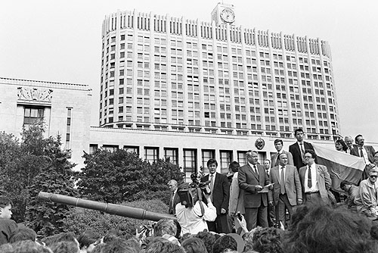
10. rocznica zamachu na Jana Pawła II
13 maja 1991 – Jan Paweł II w Fatimie
19-22 sierpnia 1991 – pucz generałów przeciwko M. Gorbaczowowi (Sekretarz Generalny Komitetu Centralnego), na czele stał wiceprezydent ZSRR Giennadij Janajew
22 sierpnia 1991 – M. Gorbaczow po upadku puczu Janajewa wraca na Kreml; decyzja o rozwiązaniu Komunistycznej Partii Związku Radzieckiego,
od 29 sierpnia KPZR definitywnie przestaje istnieć
8 grudnia 1991 – decyzja M. Gorbaczowa z przywódcami Ukrainy i Białorusi
o rozwiązaniu Związku Radzieckiego
25 grudnia 1991 – podpisanie dokumentów o zmianie nazwy państwa na Federacja Rosyjska, zmiana flagi państwowej, ustąpienie M. Gorbaczowa

Slide 13
Benedykt XVI 13 maja 2010 w Fatimie
„Łudziłby się ten, kto sądziłby, że prorocka misja Fatimy została zakończona. W Piśmie Świętym często widać, że Bóg poszukuje sprawiedliwych, aby ocalić miasto ludzkie i to samo czyni tutaj w Fatimie, kiedy pyta: "Czy chcecie ofiarować się Bogu, by znosić wszelkie cierpienia, które On zechce na was zesłać w akcie zadośćuczynienia za grzechy, przez które jest obrażany i jako błaganie o nawrócenie grzeszników?”
(Pytanie o PIERWSZE SOBOTY powraca!)
Oby te siedem lat, które dzielą nas od stulecia Objawień,
przyspieszyło zapowiadany triumf Niepokalanego Serca Maryi
ku chwale Trójcy Przenajświętszej.
(KIEDY? Jeśli wypełni się to, o co prosiła Matka Boża!)

Slide 14
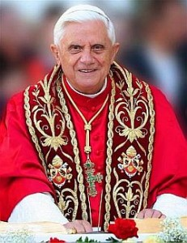
Wywiad z Benedyktem XVI w TV RAI UNO 22 kwietnia 2011
- Czy Ojciec Święty ma zamiar odnowić akt oddania się Matce Bożej na początku tego tysiąclecia?
Papieże - czy to Pius XII, czy Paweł VI, czy Jan Paweł II - dokonali wielkich aktów zawierzenia Najświętszej Maryi Pannie i uważam, że jako gesty wobec ludzkości, wobec samej Maryi, były one bardzo ważne. Myślę, że teraz ważne jest uwewnętrznienie aktu zawierzenia, pozwolenie, by nas przeniknął, by dokonał się w nas. Dlatego odwiedziłem kilka wielkich sanktuariów maryjnych na świecie: Lourdes, Fatimę, Częstochowę, Altotting...
Zawsze z tą intencją skonkretyzowania, uwewnętrznienia aktu zawierzenia, by stał się rzeczywiście naszym aktem. Sądzę, że wielki, publiczny akt został już zrealizowany.

Slide 15
KONGREGACJA
DS. KULTU BOŻEGO
I DYSCYPLINY SAKRAMENTÓW
Prot. N. 1532/00/L
DEKRET
W stwierdzeniu, że „liturgia jest szczytem, do którego zmierza działalność Kościoła, i zarazem jest źródłem, z którego wypływa cała jego moc" (KL nr 10), Sobór Watykański II przypomina jednak, że „życie duchowe nie ogranicza się do udziału w samej tylko liturgii" (KL nr 12). Dla ubogacenia bowiem życia duchowego wiernych „usilnie się zaleca nabożeństwa chrześcijańskiego ludu", a zwłaszcza te, które odbywają się na zlecenie Stolicy Apostolskiej. „Szczególnym uznaniem cieszą się także nabożeństwa partykularnych Kościołów, sprawowane z polecenia biskupów" (KL nr 13).

Slide 16
Dyrektorium o pobożności ludowej i liturgii
Zasady i wskazania
Kongregacja ds. Kultu Bożego
i Dyscypliny Sakramentów
opublikowany za zgodą Ojca Świętego Jana Pawła II
z dnia 14 grudnia 2001 r.,
aby stał się dla duszpasterzy pomocą,
by wierni mogli wzrastać w Chrystusie
p. 174 Cześć dla Niepokalanego Serca Maryi rozpowszechniła się bardzo po Jej objawieniach w Fatimie w roku 1917. W 25. rocznicę tych objawień, w roku 1942, Pius XII zawierzył Kościół i cały rodzaj ludzki Niepokalanemu Sercu Maryi, a w roku 1944 wspomnienie Niepoka­lanego Serca Maryi zostało rozszerzone na cały Kościół.
Formy kultu Niepokalanego Serca Maryi - zachowując nieprze­kraczalny dystans między Synem, prawdziwym Bogiem, i Maryją, która jest tylko stworzeniem - w pobożności ludowej naśladują cześć oddawaną Sercu Chrystusa przez: oddanie się Jej poszczególnych wiernych, rodzin, wspólnot zakonnych i narodów, zadośćuczynienie przez modlitwę i umartwienie, dzieła miłosierdzia i praktykę pięciu pierwszych sobót miesiąca.

Slide 17
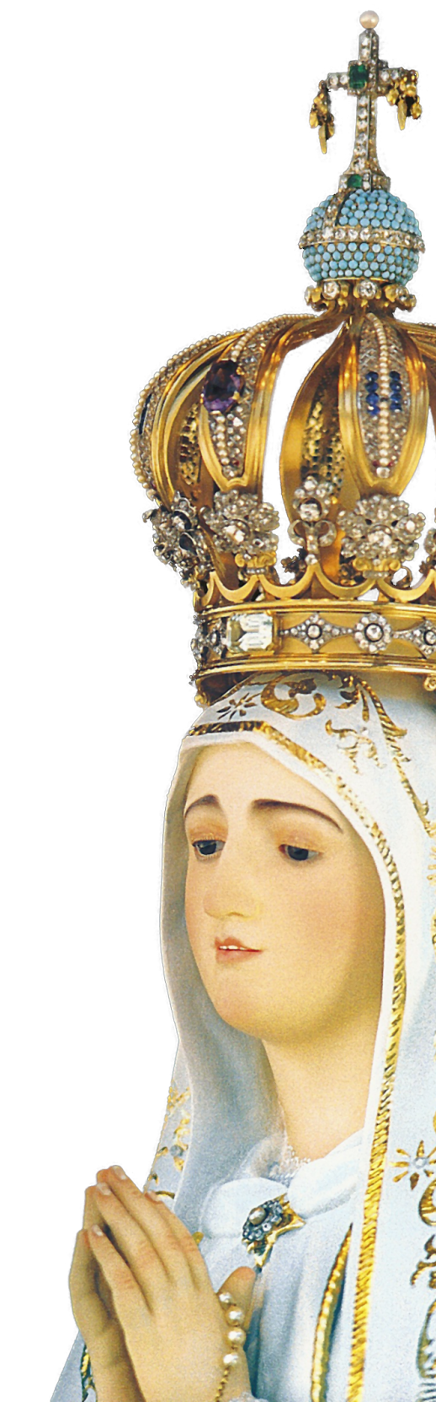
22 sierpnia
Wskazania na dziś!
- wspomnienie Maryi Królowej; dzień ponawiania
poświęcenia się Niepokalanemu Sercu Maryi w całym Kościele
Pierwsze Soboty Miesiąca
- zgodnie ze wskazaniami jakie dała Maryja w Fatimie
Poświęcenie w 1946 r.
- przypomnienie jako fundament
„To bowiem pozwala żywić niepłonną nadzieję, że nadejdą czasy pomyślne, rozjaśnione triumfem religii
i chrześcijańskim pokojem”.
Ad caeli Reginam 1954, Pius XII

Slide 18
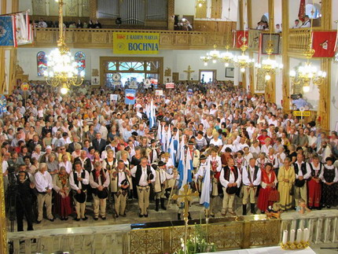
Duchowy Testament Jana Pawła II
programem duchowego odrodzenia na Podhalu.

